Slide 1
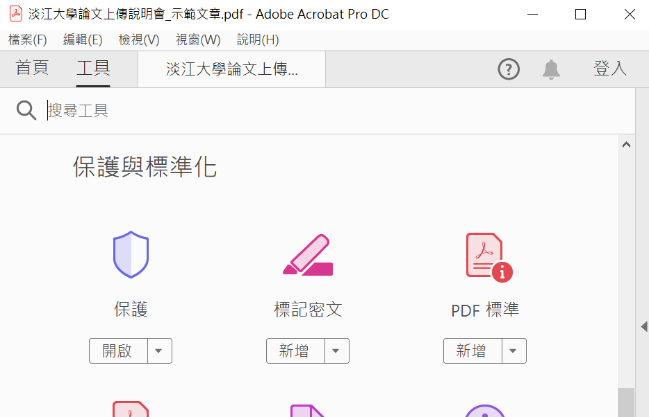
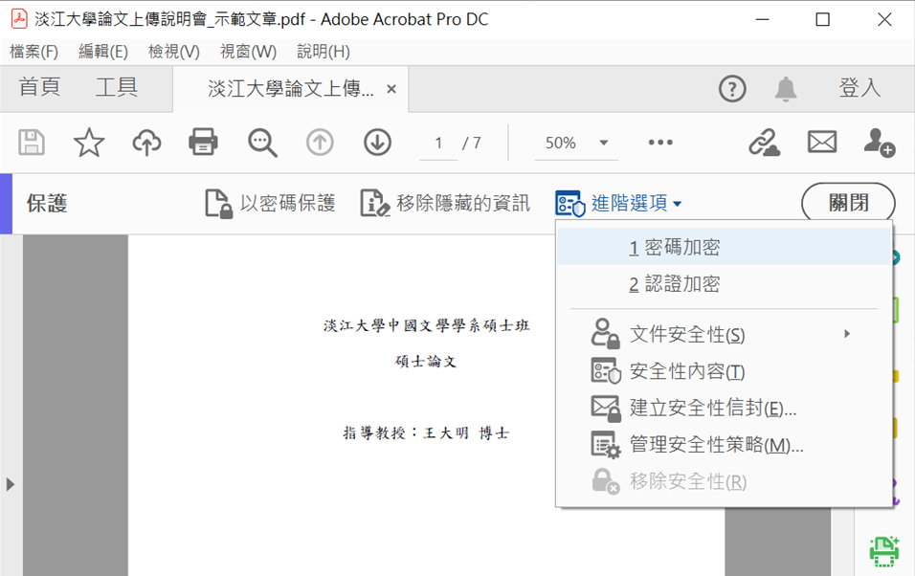
文件保護設定
1
1.開啟PDF
2.工具→保護→進階選項→密碼加密
3. V限制編輯和列印文件→
允許列印：高解析度→
允許變更：無→
V為視力不佳者啟用螢幕閱讀程式裝置的文字協助工具→
變更權限密碼（可自行輸入）→
●加密所有文件內容
2
3
4

Slide 2
文件保護設定
8
！注意！ 請勿勾選
要求密碼來開啟文件
設定完成，請記得點選「存檔」喔！
5
（可自訂密碼）
6
7

